Slide 1
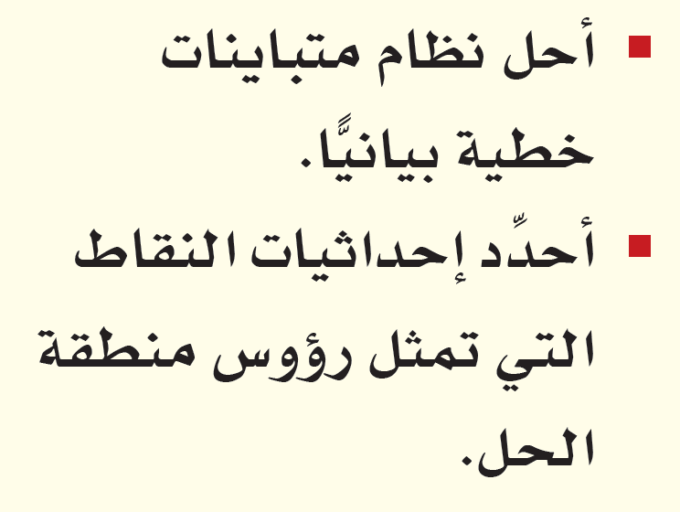
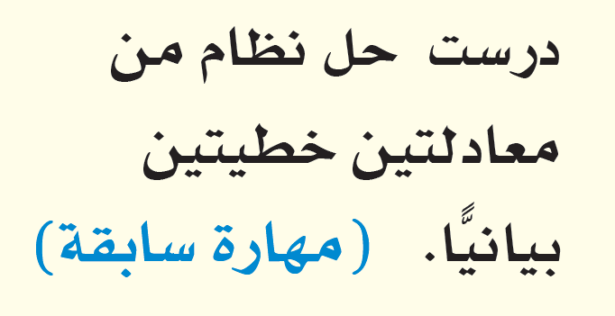

المفردات
الآن
فيما سبق

Slide 2
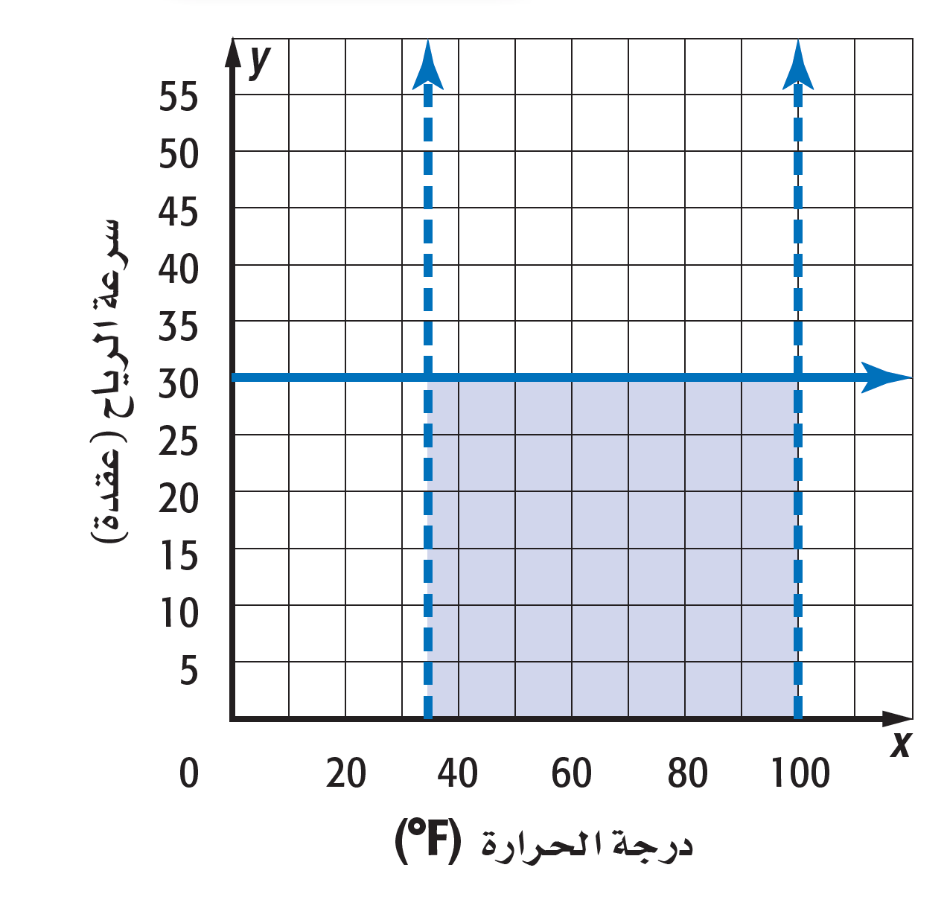
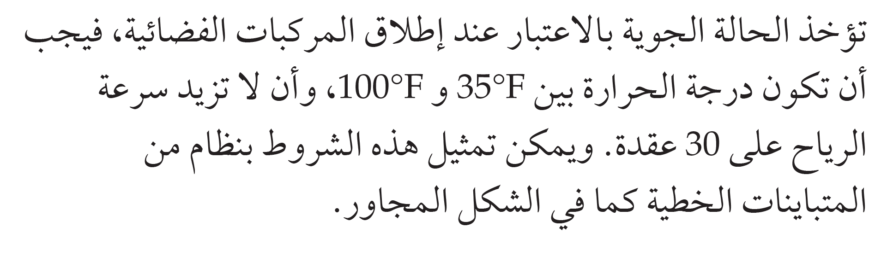
لمــــــــــــــــــــــــــــــــاذا

Slide 3

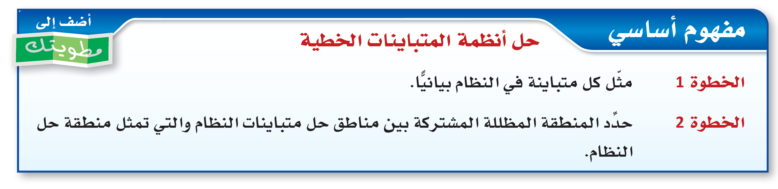


Slide 4
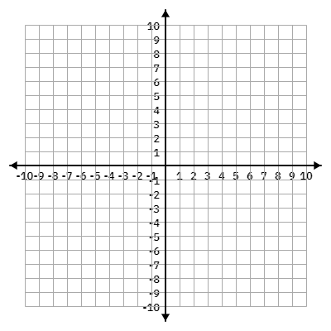
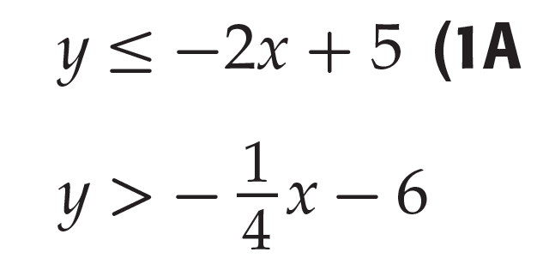

تحقق من فهمك
الخطوات
نكتب المعادلة المرتبطة
نكون جدول للمعادلة المرتبطة ونمثلها بيانيا
نختبر النقطة (0,0)
y | x
y | x

Slide 5
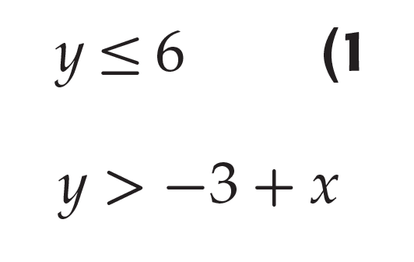
تدرب
الخطوات
نكتب المعادلة المرتبطة
نكون جدول للمعادلة المرتبطة ونمثلها بيانيا
نختبر النقطة (0,0)
y | x
y | x

Slide 6
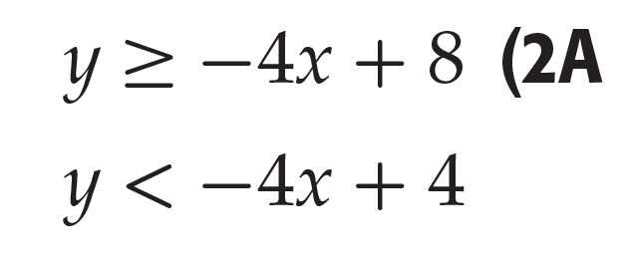
تحقق من فهمك
الخطوات
نكتب المعادلة المرتبطة
نكون جدول للمعادلة المرتبطة ونمثلها بيانيا
نختبر النقطة (0,0)
y | x
y | x

Slide 7
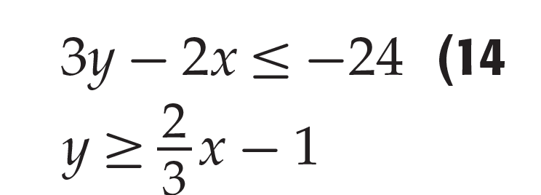
تدرب
الخطوات
نكتب المعادلة المرتبطة
نكون جدول للمعادلة المرتبطة ونمثلها بيانيا
نختبر النقطة (0,0)
y | x
y | x

Slide 8
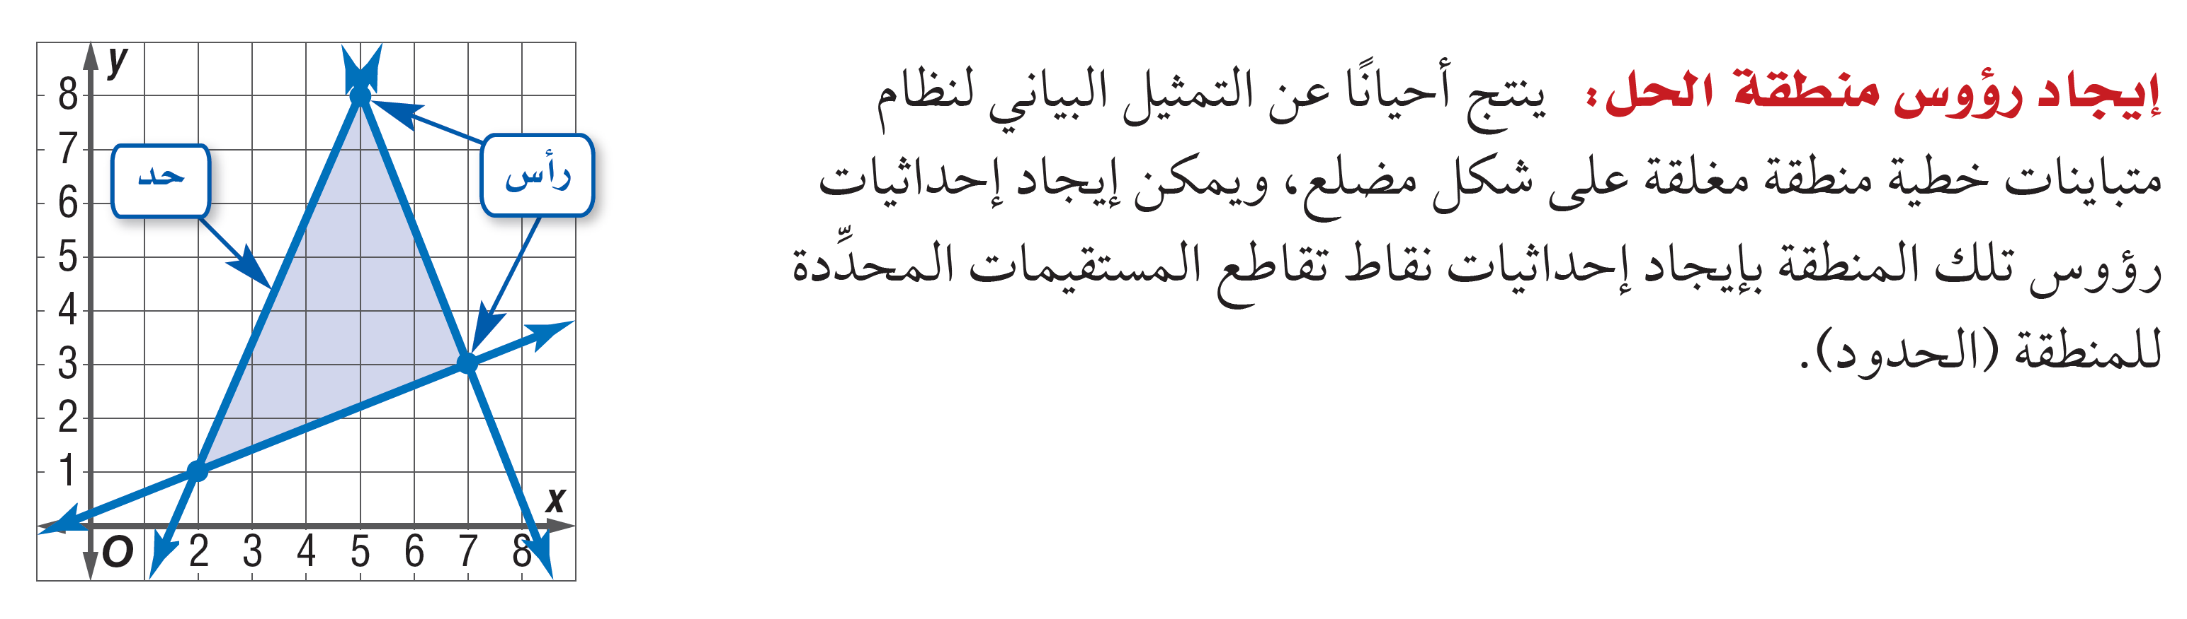

Slide 9
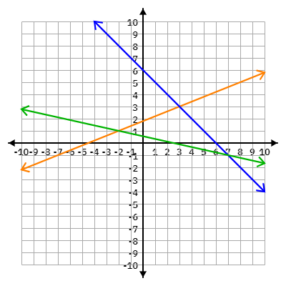
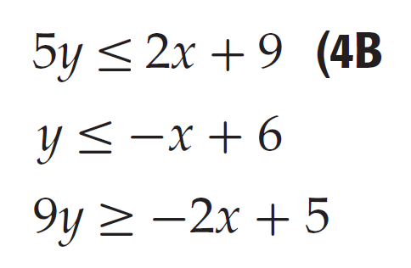
تحقق من فهمك

Slide 10
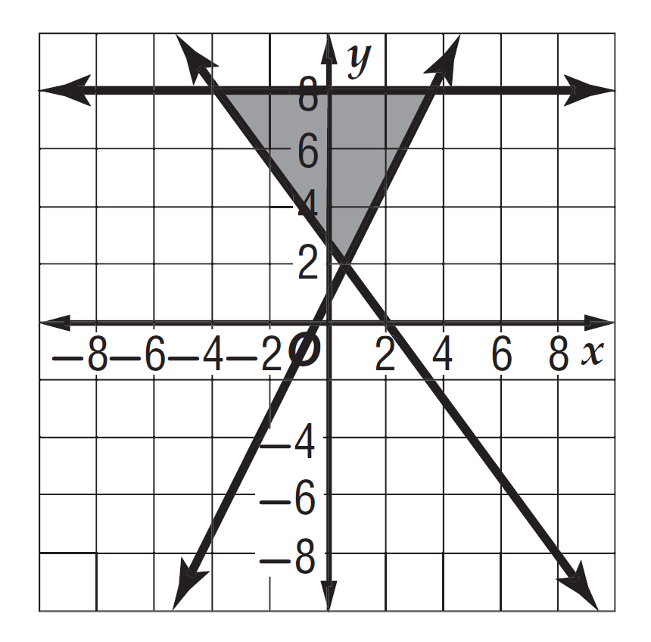
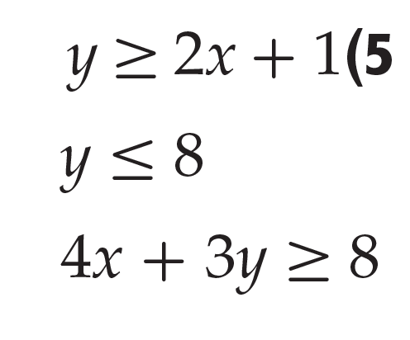
تدرب

Slide 11

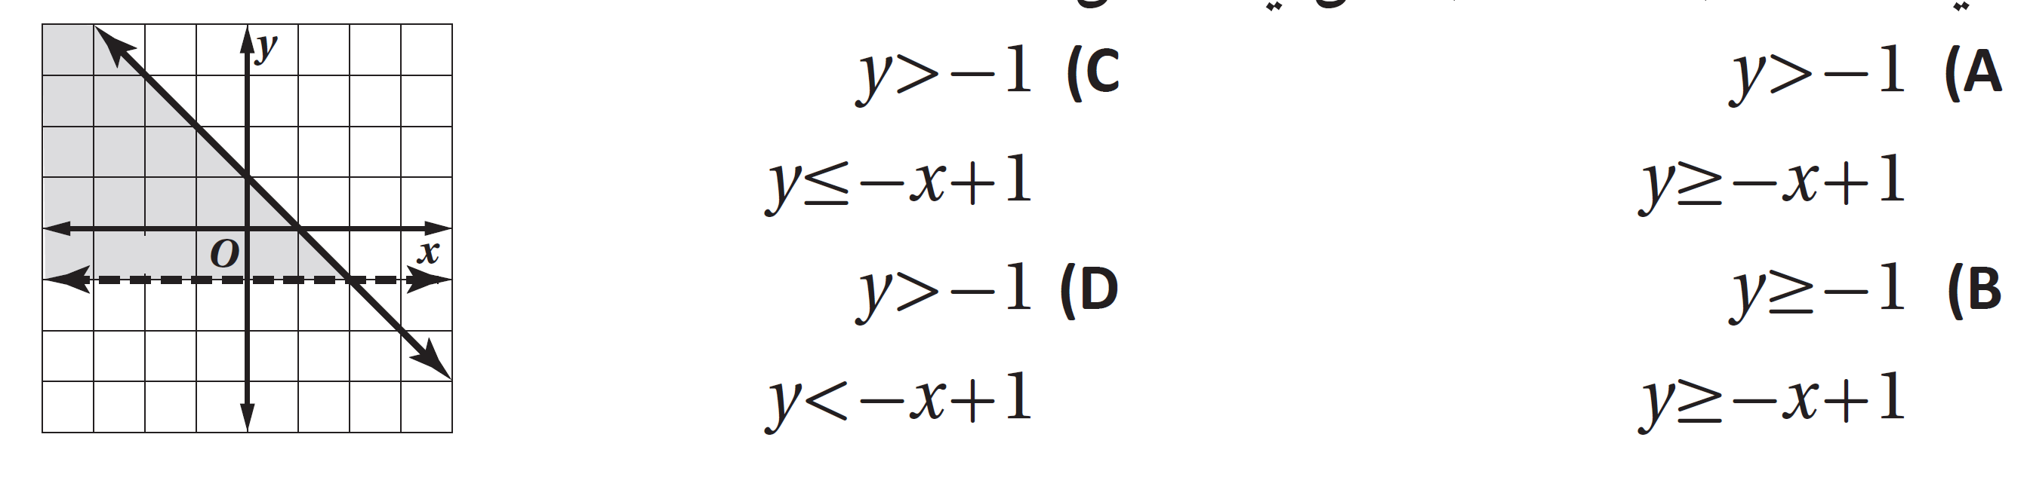
تحصيلي

